Slide 1
数 学 分 析（3）
深圳大学-数学与计算科学学院
授课教师：刘强

Slide 2
第17章 多元函数微分学
§1 可微性
§2 复合函数微分法
§3 方向导数与梯度
§4 泰勒公式与极值问题

Slide 3
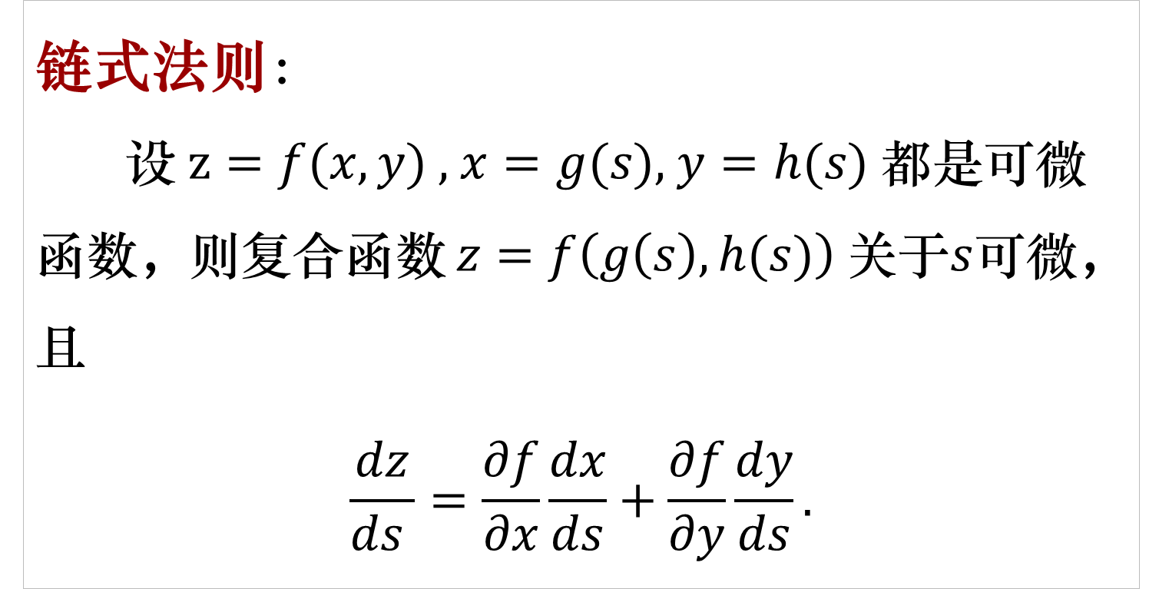
§2 复合函数微分法
链式法则：
设$z=f(x,y)$, $x=g(s)$, $y=h(s)$ 都是可微函数，则复合函数 $z=f\left(g\left(s\right),h(s)\right)$ 关于$s$可微，且
$$\frac{dz}{ds }=\frac{∂f}{∂x}\frac{dx}{ds}+\frac{∂f}{∂y}\frac{dy}{ds}.$$

Slide 4
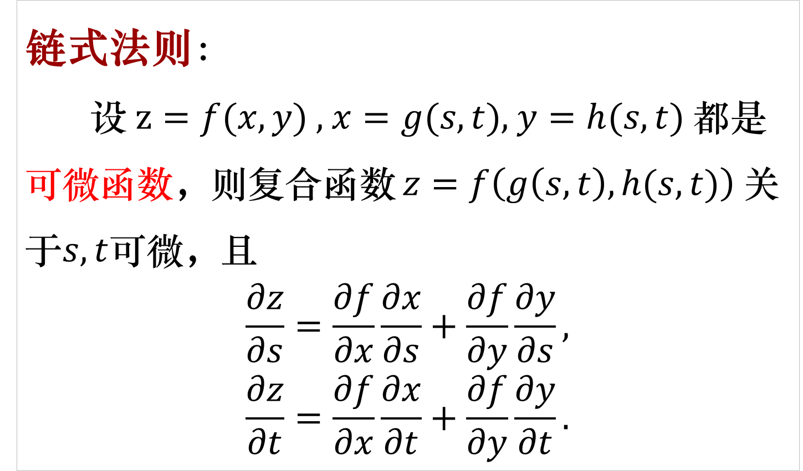
§2 复合函数微分法
链式法则：
设$z=f(x,y)$, $x=g(s,t)$, $y=h(s,t)$ 都是可微函数，则复合函数 $z=f\left(g\left(s,t\right),h(s,t)\right)$ 关于$s,t$可微，且
$$\frac{∂z}{∂s}=\frac{∂f}{∂x}\frac{∂x}{∂s}+\frac{∂f}{∂y}\frac{∂y}{∂s},$$
$$\frac{∂z}{∂t}=\frac{∂f}{∂x}\frac{∂x}{∂t}+\frac{∂f}{∂y}\frac{∂y}{∂t}.$$

Slide 5
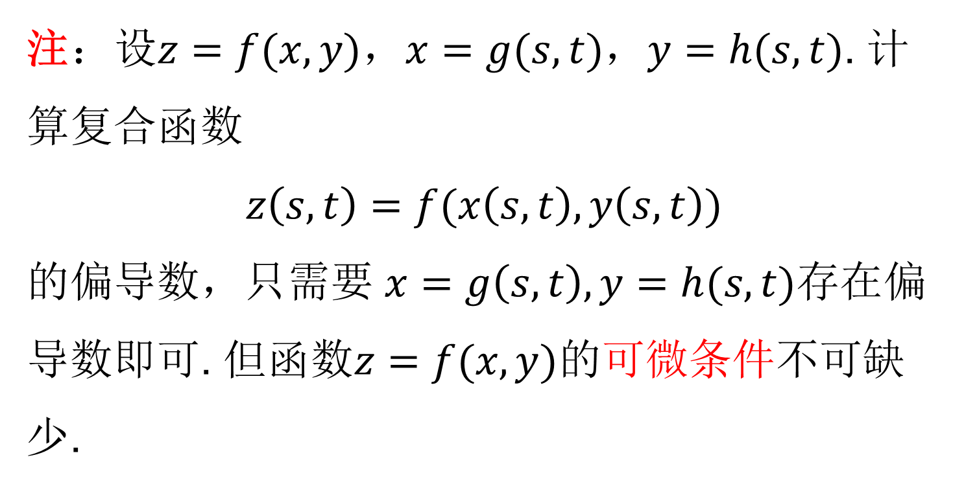
§2 复合函数微分法
注：设$z=f(x,y)$，$x=g(s,t)$，$y=h(s,t)$. 计算复合函数
$$z\left(s,t\right)=f(x\left(s,t\right),y\left(s,t\right))$$
的偏导数，只需要 $x=g\left(s,t\right),y=h(s,t)$存在偏导数即可. 但函数$z=f(x,y)$的可微条件不可缺少.

Slide 6
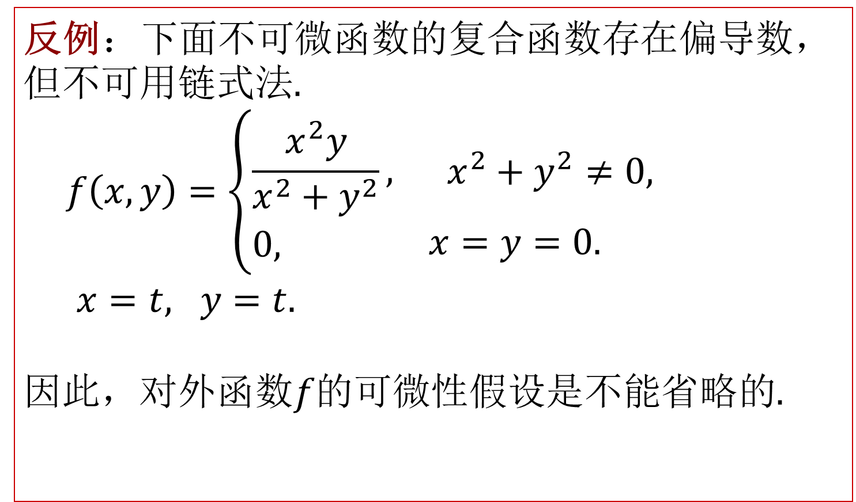
§2 复合函数微分法
反例：下面不可微函数的复合函数存在偏导数，但不可用链式法. $$f\left(x,y\right)=\left\{\begin{aligned}&\frac{x^{2}y}{x^{2}+y^{2}},\begin{matrix} & x^{2}+y^{2}≠0,\end{matrix} \\ &0,\begin{matrix} & & \begin{matrix} & x=y=0.\end{matrix}\end{matrix}\end{aligned}\right.$$
$x=t, y=t$.
因此，对外函数𝑓的可微性假设是不能省略的.

Slide 7
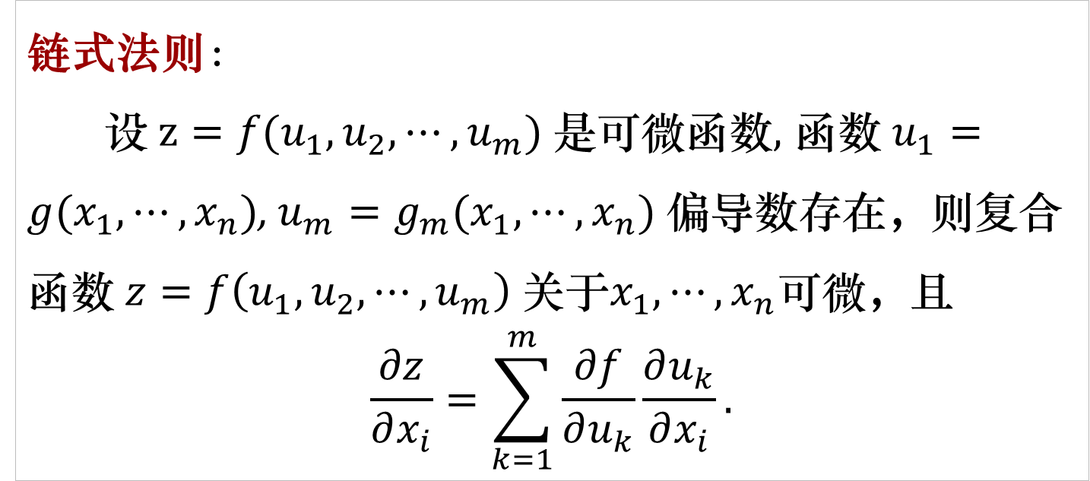
§2 复合函数微分法
链式法则：
设$z=f(u_{1},u_{2},⋯, u_{m})$是可微函数, 函数 $u_{1}=g(x_{1},⋯,x_{n})$, $u_{m}=g_{m}(x_{1},⋯,x_{n})$ 偏导数存在，则复合函数 $z=f\left(u_{1},u_{2},⋯,u_{m}\right)$ 关于$x_{1},⋯, x_{n}$可微，且
$$\frac{∂z}{∂x_{i}}=\sum_{k=1}^{m}{\frac{∂f}{∂u_{k}}\frac{∂u_{k}}{∂x_{i}}}.$$

Slide 8
§2 复合函数微分法

Slide 9
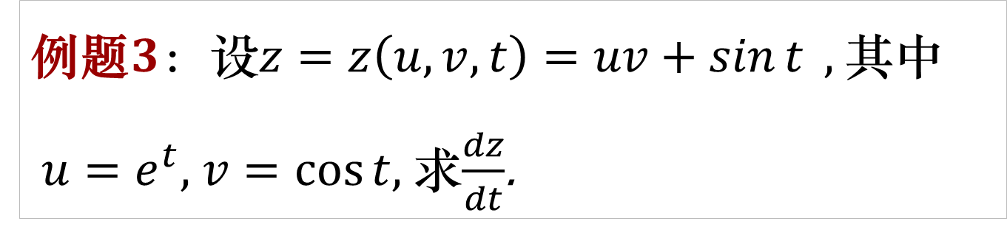
§2 复合函数微分法
例题3：设$z=z\left(u,v,t\right)=uv+\sin{t} ,$其中$u=e^{t},$ $v=\cos{t}$, 求$\frac{dz}{dt}$.

Slide 10
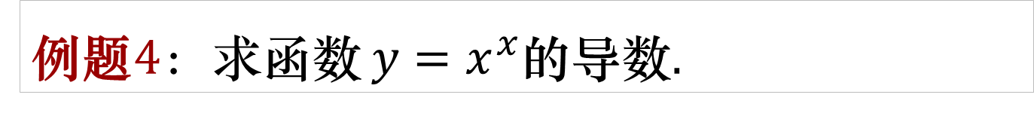
§2 复合函数微分法
例题4：求函数 $y=x^{x}$的导数.

Slide 11
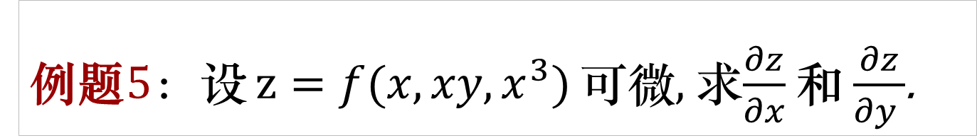
§2 复合函数微分法
例题5：设 $z=f(x,xy,x^{3})$可微, 求$\frac{∂z}{∂x}$ 和 $\frac{∂z}{∂y }$.

Slide 12
§2 复合函数微分法

Slide 13
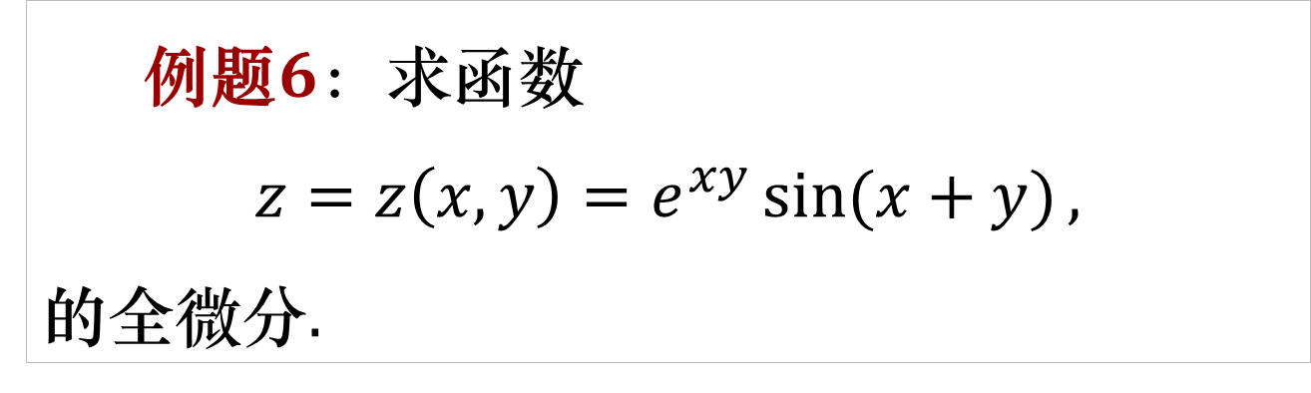
§2 复合函数微分法
例题6：求函数
$$z=z\left(x,y\right)=e^{xy}\sin{(x+y)},$$
的全微分.

Slide 14
作 业
1. 第117页，第1题 (5) ,(6).
2. 第117页，第2题.
3. 第117页，第5题.

Slide 15
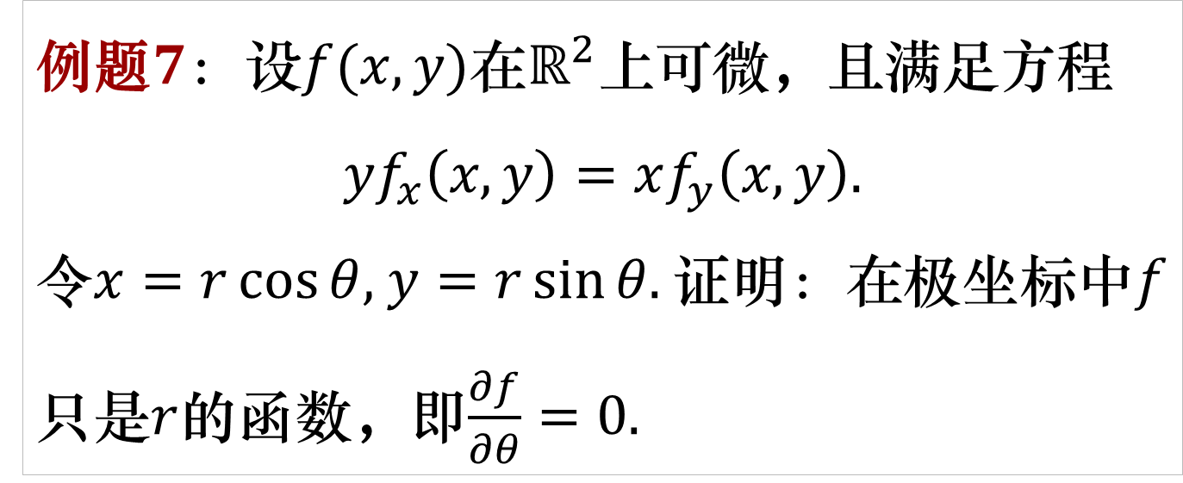
§2 复合函数微分法
例题7：设$f(x,y)$在$ℝ^{2}$上可微，且满足方程
$$yf_{x}\left(x,y\right)=xf_{y}\left(x,y\right).$$
令$x=r\cos{θ}$, $y=r\sin{θ}$. 证明：在极坐标中$f$只是$r$的函数，即$\frac{∂f}{∂θ}=0$.

Slide 16
§2 复合函数微分法

